Slide 1

СРАВНЕНИЕ МАРКЕТПЛЕЙСОВ: WILDBERRIES, OZON, ЯНДЕКС МАРКЕТ
Подробный анализ комиссий, аудитории, условий, а также плюсов и минусов каждой из ведущих российских онлайн-площадок.

Slide 2



КЛЮЧЕВЫЕ ИГРОКИ РОССИЙСКОГО E-COMMERCE
Российский рынок электронной коммерции стремительно развивается, и три гиганта — Wildberries, Ozon и Яндекс Маркет — формируют его ландшафт. Понимание их особенностей критически важно для любого продавца, стремящегося к успеху в онлайн-торговле. Выбор правильной площадки — это не просто вопрос размещения товара, а стратегическое решение, которое может определить траекторию роста вашего бизнеса.
WILDBERRIES
OZON
ЯНДЕКС МАРКЕТ
Безусловный лидер по обороту и количеству заказов, занимающий около 58% рынка. Известен широким ассортиментом и доступными ценами.
Универсальный маркетплейс, отличающийся развитой логистикой, широким спектром сервисов и постоянным расширением категорий товаров.
Технологичный агрегатор, входящий в экосистему Яндекса, с акцентом на удобство для пользователя и мощные аналитические инструменты.

Slide 3
АУДИТОРИЯ И ПРОФИЛЬ ПОКУПАТЕЛЕЙ
Понимание вашей целевой аудитории и её предпочтений является краеугольным камнем успешной стратегии на маркетплейсе. Каждый из трёх лидеров привлекает свой уникальный сегмент покупателей.
WILDBERRIES
OZON
ЯНДЕКС МАРКЕТ
Привлекает широкую аудиторию, преимущественно женщин в возрасте 25-45 лет из всех регионов России. Они активно ищут низкие цены, скидки и акции. Продукция для семьи, одежда, обувь, косметика и товары для дома пользуются наибольшим спросом.
Ориентирован на семьи со средним уровнем дохода, которые ценят сбалансированный ассортимент, высокий уровень сервиса и надёжность доставки. Здесь можно найти как повседневные товары, так и электронику, бытовую технику и детские принадлежности.
Привлекает более технологичных пользователей из крупных городов, чаще мужчин в возрасте 25-40 лет. Эта аудитория ценит удобство выбора, скорость оформления заказа и наличие подробной информации о товарах. Здесь часто ищут электронику, гаджеты и товары, требующие детального изучения характеристик.

Slide 4
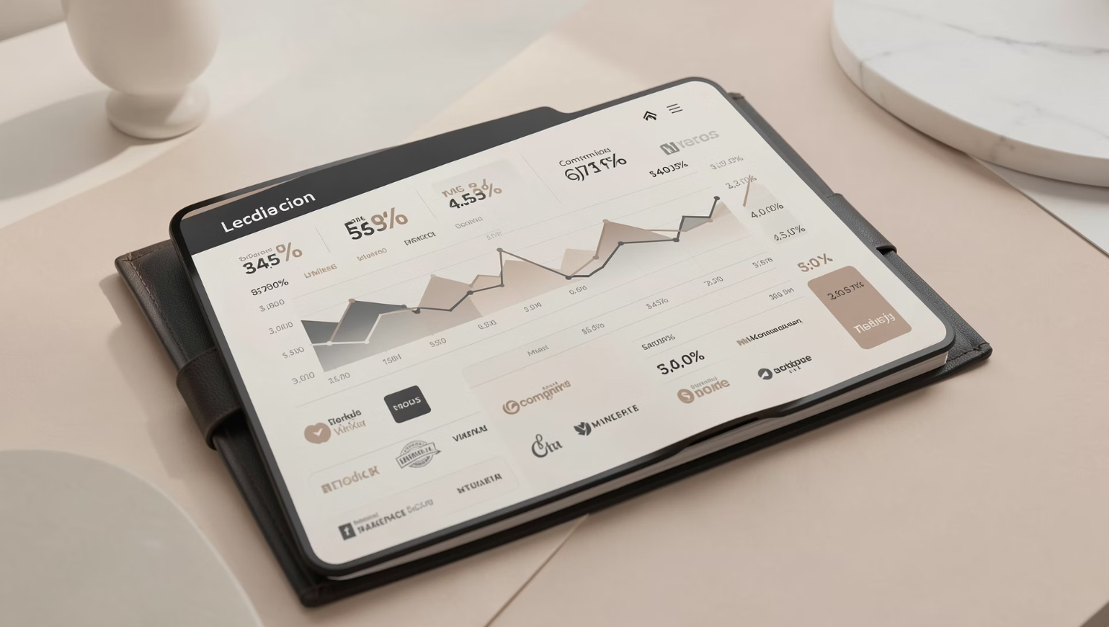
КОМИССИИ И ФИНАНСОВЫЕ УСЛОВИЯ (2025)
Структура комиссий и финансовых условий является одним из ключевых факторов при выборе маркетплейса, напрямую влияя на вашу маржинальность и ценообразование. Важно учитывать не только процент комиссии, но и дополнительные платежи за хранение, логистику и участие в акциях.
WILDBERRIES
Применяет единую комиссию, которая может достигать 25% в зависимости от категории товара. Дополнительно взимается плата за хранение на складе и логистику. Площадка активно стимулирует продавцов к участию в акциях и распродажах, предоставляя скидки до 30%, что может влиять на итоговую прибыльность.
OZON
Диапазон комиссии составляет от 5% до 20%, также с оплатой за хранение и доставку. Ozon предлагает более гибкие тарифы и активно внедряет различные схемы работы. Площадка известна строгим контролем качества товаров и обслуживания, что может потребовать дополнительных инвестиций в упаковку и сервис.
ЯНДЕКС МАРКЕТ
Комиссия взимается только с продажи и варьируется от 5% до 15%. Отличительной особенностью является то, что продавец может самостоятельно организовывать логистику или использовать партнёрские службы. Это даёт больше контроля над расходами на доставку и сроками, но требует большей операционной вовлечённости.

Slide 5

ЛОГИСТИКА И МОДЕЛИ РАБОТЫ С ТОВАРОМ
Выбор модели логистики существенно влияет на операционную нагрузку продавца и скорость доставки товаров до покупателя. Каждый маркетплейс предлагает свои варианты, адаптированные под различные потребности бизнеса.
FBO
FBS
DBS
Marketplace stores inventory; handles fulfillment
Seller stores inventory; marketplace fulfills orders
Seller stores and fulfills; marketplace lists only
1
2
3
WILDBERRIES
OZON
ЯНДЕКС МАРКЕТ
FBO (Fulfillment by Operator): продавец передаёт товары на склад маркетплейса, который берёт на себя всю логистику, включая хранение, упаковку и доставку. Это снимает с продавца нагрузку, но требует тщательного контроля остатков.
FBO (Fulfillment by Ozon): аналогично Wildberries, Ozon предлагает полное фулфилмент-обслуживание. Это удобно для товаров с высокой оборачиваемостью.
DBS (Delivery by Seller): продавец полностью отвечает за хранение и доставку товаров покупателю. Это даёт максимальный контроль над логистикой, но требует развитых собственных мощностей.
rFBS (Real Fulfillment by Seller): модель, при которой продавец самостоятельно упаковывает и передаёт товары напрямую в пункты выдачи или курьерскую службу Ozon. Эта модель предполагает более строгий контроль со стороны Ozon за соблюдением сроков.
Также есть возможность использовать Яндекс.Доставку — интегрированную службу доставки, что упрощает процесс для продавцов без собственной развитой логистики.
FBS (Fulfillment by Seller): продавец хранит товары на своём складе и самостоятельно доставляет их до сортировочного центра Wildberries для дальнейшей отправки покупателю.

Slide 6
СИЛЬНЫЕ СТОРОНЫ WILDBERRIES
Wildberries заслужил свою лидерскую позицию благодаря ряду уникальных преимуществ, которые делают его особенно привлекательным для определённых категорий продавцов и товаров.
Огромное региональное покрытие и быстрая доставка: Wildberries имеет одну из самых развитых логистических сетей в стране, что позволяет доставлять заказы в кратчайшие сроки (1-3 дня) даже в отдаленные регионы. Это критически важно для удовлетворенности покупателей.
Модель FBO: для многих продавцов возможность передать всю логистику на аутсорсинг маркетплейсу является решающим фактором. Wildberries берет на себя хранение, упаковку и доставку, освобождая продавца от операционных забот.
Высокий трафик и лояльность покупателей: благодаря многолетнему присутствию на рынке и активной маркетинговой политике, Wildberries генерирует огромный поток покупателей, многие из которых являются постоянными и лояльными к платформе.
Идеален для массовых категорий: маркетплейс показывает отличные результаты для товаров широкого потребления, таких как одежда, обувь, косметика, аксессуары, а также товары для дома и детей. Эти категории пользуются здесь стабильно высоким спросом.
Простота выхода на рынок: для начинающих продавцов Wildberries часто кажется наиболее доступным вариантом для старта онлайн-продаж благодаря относительно несложным требованиям к регистрации и запуску.

Slide 7
СИЛЬНЫЕ СТОРОНЫ OZON
Ozon зарекомендовал себя как надёжная и многофункциональная платформа, привлекающая продавцов и покупателей, ценящих качество и широкий спектр услуг.
Надежность и репутация: Ozon обладает высокой репутацией среди покупателей и продавцов, ассоциируясь с надежностью, качеством обслуживания и безопасностью покупок. Это особенно важно для товаров в высоких ценовых категориях.
Развитая программа лояльности (Ozon Карта): собственные программы лояльности, такие как Ozon Карта, стимулируют повторные покупки и создают сильное сообщество постоянных клиентов, что выгодно для продавцов.
Широкий ассортимент: Ozon успешно продаёт не только массовые товары, но и сложные категории, такие как электроника, бытовая техника, крупногабаритные товары, а также эксклюзивные и нишевые продукты.
Активное развитие сервисов: Ozon постоянно расширяет свою экосистему, предлагая клиентам и продавцам дополнительные сервисы: финтех-продукты, онлайн-путешествия, экспресс-доставку и многое другое. Это увеличивает общую привлекательность платформы.
Подходит для сложных и нишевых товаров: благодаря фокусу на качество и возможность подробного описания товаров, Ozon идеально подходит для продажи продуктов, требующих детального изучения характеристик, а также для уникальных или узкоспециализированных предложений.

Slide 8
СИЛЬНЫЕ СТОРОНЫ ЯНДЕКС МАРКЕТ
Яндекс Маркет, как часть огромной экосистемы Яндекса, предлагает уникальные преимущества, особенно для тех продавцов, кто готов активно управлять своим присутствием на платформе.
Интеграция с экосистемой Яндекса: это одно из главных преимуществ. Ваши товары могут быть интегрированы с поисковыми запросами, Яндекс.Картами, Яндекс.Директом и другими сервисами, что обеспечивает дополнительный трафик и видимость.
Гибкие инструменты аналитики и продвижения: Яндекс Маркет предоставляет мощные инструменты для анализа продаж, поведения покупателей и эффективности рекламных кампаний, позволяя продавцам тонко настраивать свои стратегии. Возможность использовать рекламные форматы Яндекса напрямую на площадке.
Лояльная модерация и удобный личный кабинет: многие продавцы отмечают более лояльное отношение модерации и интуитивно понятный личный кабинет, что упрощает работу и позволяет быстрее решать возникающие вопросы.
Подходит для продавцов, готовых самостоятельно управлять логистикой: благодаря модели DBS, Яндекс Маркет идеален для тех, у кого уже есть своя отлаженная логистическая инфраструктура. Это даёт полный контроль над сроками и качеством доставки.
Потенциал роста: как самый молодой из трёх гигантов, Яндекс Маркет активно развивается и привлекает новых покупателей, что создаёт хорошие возможности для тех, кто ищет площадку с высоким потенциалом для долгосрочного роста.

Slide 9

МИНУСЫ И РИСКИ КАЖДОЙ ПЛОЩАДКИ
Выбор маркетплейса требует всестороннего анализа, включая и потенциальные недостатки, которые могут повлиять на ваш бизнес. Знание этих рисков позволит вам разработать стратегии их минимизации.
WILDBERRIES
OZON
ЯНДЕКС МАРКЕТ
Высокая конкуренция по цене: постоянные акции и фокус на низкие цены создают давление на маржинальность.
Сложная система штрафов: множество правил и частые изменения могут привести к неожиданным штрафам.
Ограниченный прямой контакт с покупателем: платформа минимизирует прямое взаимодействие продавца и клиента, что затрудняет построение лояльности бренду.
Строгие требования к качеству: Ozon очень требователен к качеству карточек товаров, их описанию и сервису, что может потребовать значительных ресурсов.
Высокая конкуренция в топовых категориях: популярность площадки приводит к ожесточенной конкуренции за внимание покупателя в самых востребованных нишах.
Комиссии за хранение: могут стать значительной статьёй расходов для товаров с низкой оборачиваемостью.
Необходимость самостоятельно организовывать доставку (DBS): это требует развитой логистической инфраструктуры и операционных мощностей, что может быть не под силу всем продавцам.
Меньше трафика по сравнению с WB и Ozon: несмотря на рост, общий объем аудитории пока уступает лидерам рынка, что может означать меньшее количество заказов для некоторых категорий.
Зависимость от экосистемы Яндекса: изменения в алгоритмах поиска или рекламных политиках Яндекса могут напрямую влиять на видимость ваших товаров.

Slide 10



ИТОГИ И РЕКОМЕНДАЦИИ
Выбор маркетплейса — это не выбор лучшей или худшей платформы, а выбор наиболее подходящей для вашей бизнес-модели, типа товара и стратегических целей. Тщательный анализ всех факторов поможет вам максимизировать продажи и обеспечить устойчивый рост.
WILDBERRIES
OZON
ЯНДЕКС МАРКЕТ
Идеально подходит для быстрого масштабирования продаж в массовых категориях с высокой оборачиваемостью. Если ваш товар — это одежда, обувь, косметика или товары для дома, и вы готовы к ценовой конкуренции, Wildberries предоставит вам огромный трафик и широкое региональное покрытие.
Станет лучшим выбором для продавцов, ориентированных на надёжность, высокое качество сервиса и работу со сложными или нишевыми товарами, такими как электроника или бытовая техника. Здесь ценятся детальные описания и проактивное отношение к покупателям.
Отлично подойдёт для технологичных продавцов, у которых есть возможность самостоятельно управлять логистикой или интегрировать свои системы. Если вы цените гибкие аналитические инструменты и возможность интеграции с экосистемой Яндекса, эта площадка может стать вашим стратегическим партнёром.
Выбирайте маркетплейс под ваш товар и бизнес-модель — и масштабируйтесь эффективно! Помните, что лучший подход — это диверсификация и присутствие на нескольких площадках, если это позволяет ваша стратегия.

